Slide 1
TRATADOS DE LA UNIÓN EUROPEA

Slide 2
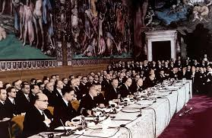
TRATADO DE ROMA
-La CEE entró en vigor el 1 de Enero de 1958 según el dispuesto del tratado de Roma que establecía un periodo transitorio de integración positiva de doce años de duración que concluyó en Enero de 1970.
-Se establecían los siguientes acuerdos: La unión Aduanera de los Estados Unidos,manteniendo una política comercial comunitaria.La defensa de libre circulación entre personas,mercancías etc..
-Hubo sucesivos acuerdos con objetivos más ambiciosos que supusieron un nivel de integración.

Slide 3
TRATADO DE MAASTRICHT
-A principios de la década de 1990 la Comunidad Europea tuvo que hacer frente a diferentes circunstancias,como la consolidación del espacio económico a partir de la creación de una moneda única.
-Esto obligó a construir la Unión económica y monetaria.
-El 7 de Febrero de 1992 en Maastricht modificó todos los tratados anteriores.

Slide 4
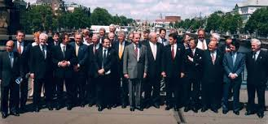
TRATADO DE ÁMSTERDAM
-En el año 1997 se firmó el Tratado de Ámsterdam que entró en vigor en 1999.
-El Tratado de Amsterdam modificaba ciertos artículos del Tratado de la Unión Europea, del Tratado Constitutivo de la CECA y de la EURATOM.
-Única. Los cuatro grandes objetivos del Tratado de Amsterdam fueron: hacer del empleo y de los derechos de los ciudadanos el eje de la Unión, suprimir los últimos obstáculos a la libre circulación y reforzar la seguridad.

Slide 5
HACIA EL TRATADO DE NIZA
-En Mayo del 2000 se firma un nuevo acuerdo cuyo objetivo era reformar la estructura Institucional para aumentar el tamaño de la Unión Europea.

Slide 6
TRATADO DE LISBOA
-Un tratado constitucional fue firmado el 28 de octubre de 2004.
-La ratificación del tratado fue iniciada por la aprobación del Parlamento, pero algunos estados convocaron referendos en 2005.
- En 2007 se firmó la Declaración de Berlín el 25 de marzo de 2007, la declaración tenía por objeto dar un nuevo impulso a la búsqueda de un nuevo acuerdo institucional antes de realizar las elecciones europeas de 2009.

